Slide 1
Desempenho Energético dos Edifícios programas de apoio e financiamento
Nuno Baptista
5 de maio de 2023

Slide 2
Domínios de intervenção climáticos
025ter
Construção de novos edifícios energeticamente eficientes.
Se o objetivo das medidas disser respeito à construção de novos edifícios com uma procura de energia primária inferior em, pelo menos, 20 % ao requisito NZEB (edifícios com necessidades quase nulas de energia, diretivas nacionais - do inglês “nearly zero-energy building, national directives”).
2

Slide 3
Domínios de intervenção climáticos
025bis
Renovação do parque habitacional existente visando a eficiência energética, projetos de demonstração e medidas de apoio, conformes com critérios de eficiência energética.
024ter
Projetos de eficiência energética e de demonstração de energia nas PME ou nas grandes empresas e medidas de apoio, conformes com critérios de eficiência energética.
026bis
Renovação de infraestruturas públicas visando a eficiência energética ou medidas de eficiência energética relativas a tais infraestruturas, projetos de demonstração e medidas de apoio, em conformidade com critérios de eficiência energética.
Se o objetivo da medida consistir em alcançar, em média, pelo menos uma renovação de nível médio, tal como definido na Recomendação (UE) 2019/786 da Comissão sobre a renovação dos edifícios.
3

Slide 4
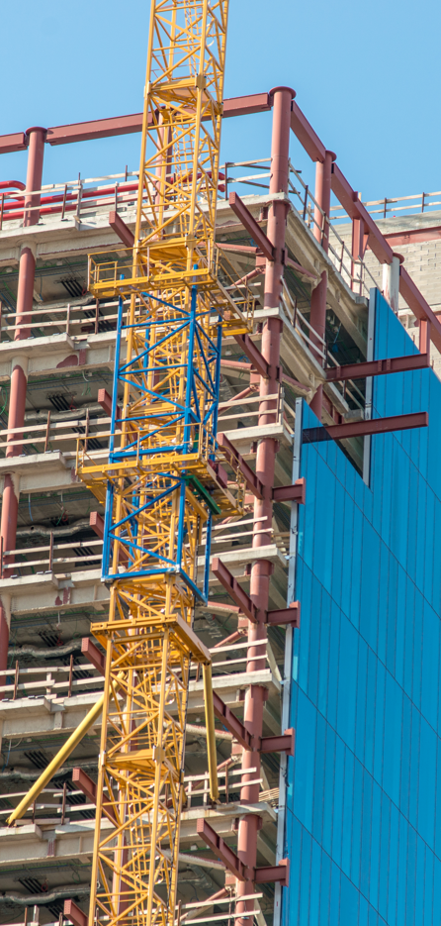
Graus de renovação
Recomendação (UE) 2019/786 da Comissão, de 8 maio de 2019
Os seguintes graus de renovação foram definidos no contexto do Observatório do Parque Imobiliário da UE com base nas poupanças de energia primária:
Renovação Ligeira
Onde se verifique uma poupança de energia primária inferior a 30%
Renovação Média
Onde se verifique uma poupança de energia primária entre 30% e 60%
Renovação Profunda
Onde se verifique uma poupança de energia primária superior a 60%
4

Slide 5
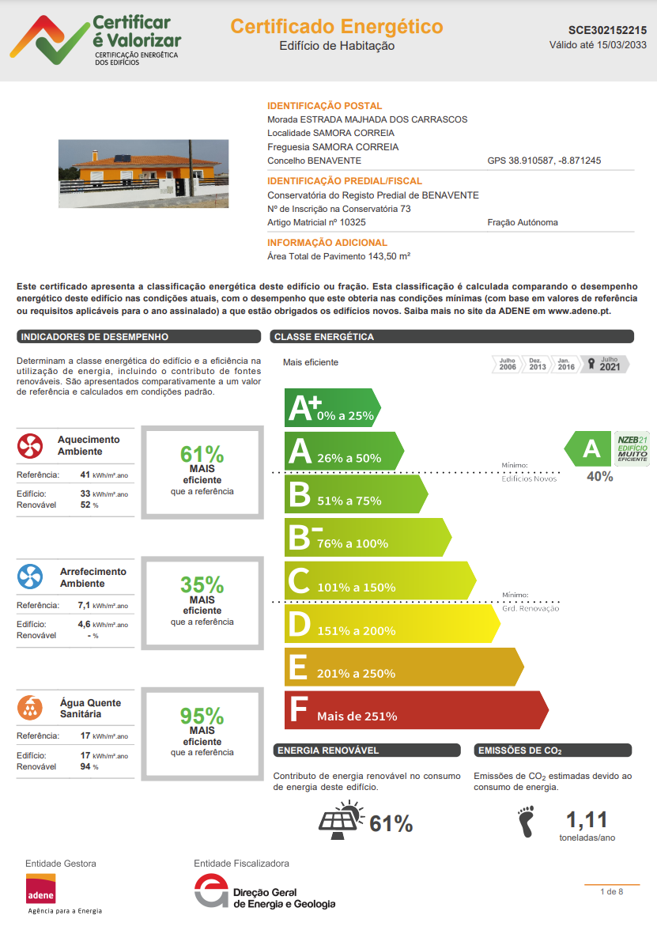
Avaliação e monitorização
Avaliação ex-ante
Relativo ao desenvolvimento de um facto (…) antes da sua ocorrência
Avaliação ex-post
Relativo ao desenvolvimento de um facto (…) depois da sua ocorrência
O Certificado Energético é a ferramenta por excelência para aferição dos resultados, por permitir comparar os respetivos indicadores entre o certificado inicial (antes da renovação) e certificado final (após a renovação).
5

Slide 6
Eventual incomparabilidade
Alteração (significativa) que impede a comparação ex-ante / ex-post
HAB > C&S
C&S > HAB
Uso tipo 1 > uso tipo 2
Sem ocupação > com ocupação
Proposta
Caracterização do cenário ex-ante com os seguintes valores:
Para edifícios de Habitação
Ntc = 750 kWh_{EP}/(m².ano)
Nt = 150 kWh_{EP}/(m².ano)
Para edifícios de comércio e serviços
IEE_{pr,S} – IEE_{pr,ren} = 550 kWh_{EP}/(m².ano)
IEE_{pr,T} = 0 kWh_{EP}/(m².ano)
IEE_{ref,S} = 100 kWh_{EP}/(m².ano)
6

Slide 7
Nota Técnica
Nota Técnica NT-SCE-02
Edifícios NZEB20 e outros conceitos úteis para acesso a incentivos
11.08.2022
Enquadramento
Conceito NZEB20
Objeto de certificação
Pré-certificado energético
Demonstração do NZEB20
Edifícios sujeitos a renovação
Certificados emitidos com metodologias distintas
Certificado energético
7

Slide 8
Objeto de certificação
A definição do objeto de certificação⁽¹⁾ deve ser realizada tendo em conta a constituição dos edifícios, a sua utilização e, quando aplicável, a abrangência dos sistemas técnicos.
Para prédios em propriedade total, com ou sem andares suscetíveis de utilização independente, o n.º 3 do mencionado artigo prevê que possa ser emitido um certificado energético (CE) para parte de um edifício ou para a sua totalidade para efeitos da atribuição de benefícios fiscais ou do acesso a instrumentos de financiamento.
O objetivo é que o CE possa responder de forma mais adequada ao programa ou benefício, conseguindo-se avaliar o desempenho energético e o impacto da implementação de medidas de melhorias de forma mais detalhada, em particular nas situações em que apenas parte do edifício seja objeto de intervenção.
Nos edifícios alvo de programas de financiamento ou de atribuição de benefícios fiscais, sempre que seja emitido um CE com alteração do objeto de certificação, o CE não é válido para as demais obrigações da certificação energética, devendo para esse efeito ser emitido um CE⁽²⁾.
nos termos do artigo 19.º do Decreto-Lei n.º 101-D/2020, de 7 de dezembro, na sua atual redação, em particular no seu n.º 1.
de acordo com o previsto no n.º 2 do artigo 19.º do mesmo diploma.
8

Slide 9
Pré-certificado energético
A emissão de um CE aplica-se a todas as situações previstas no n.º 1 do artigo 18.º, inclusive as situações previstas na sua alínea f) onde constam os “edifícios alvo de programas de financiamento para a melhoria do desempenho energético, sempre que a certificação energética constitua requisito para o efeito”.
A emissão⁽¹⁾ de um PCE aplica-se apenas à construção de edifícios novos ou sujeitos a grande renovação, nos termos das respetivas definições⁽²⁾.
Assim a emissão de um PCE deve ter em conta a definição do objeto de certificação⁽³⁾, não sendo possível a sua emissão no âmbito da atribuição de benefícios fiscais ou do acesso a instrumentos de financiamento⁽⁴⁾.
de acordo com a alínea a) do n.º 2 do artigo 20.º do Decreto-Lei n.º 101-D/2020, de 7 de dezembro, na sua atual redação
constantes nas alíneas i) e q) do artigo 3.º do referido diploma
nos termos do n.º 2 do artigo 19.º do mencionado diploma
nos termos do n.º 3 do artigo 19.º mencionado diploma
9

Slide 10
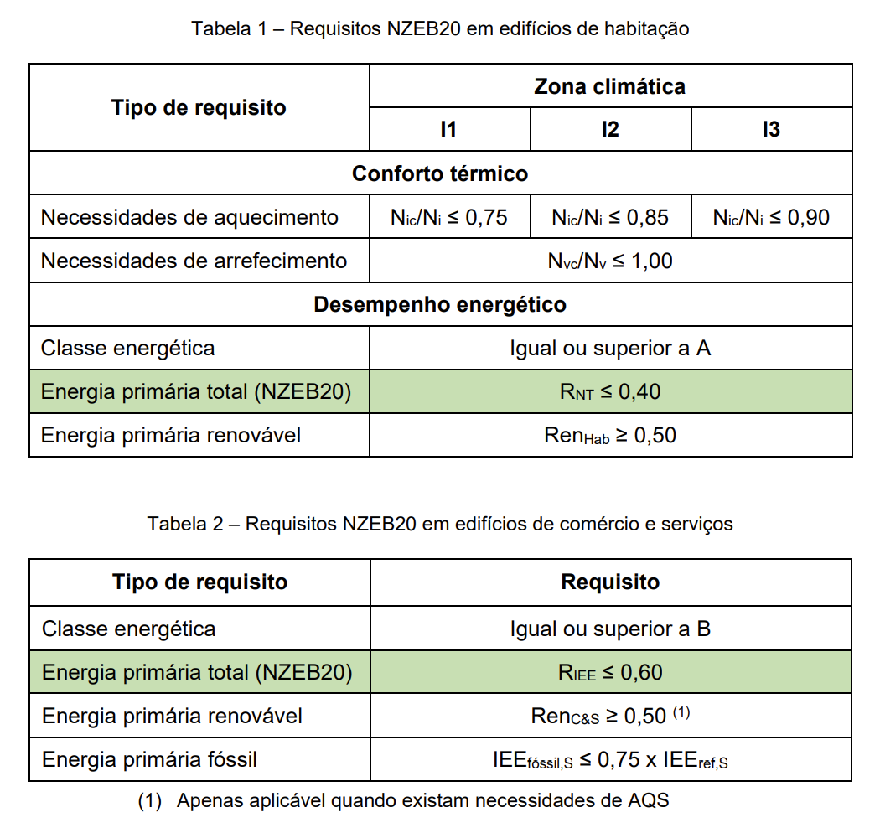
Conceito NZEB20
Os novos edifícios de habitação e de comércio e serviços devem ser edifícios com necessidades quase nulas de energia (NZEB), através da verificação de um conjunto de requisitos obrigatórios.
A exigência de que as necessidades de energia primária sejam pelo menos inferiores em 20% ao padrão NZEB incide apenas no requisito de desempenho energético relativo à energia primária total do edifício:
R_{NT} para edifícios de habitação
R_{IEE} para edifícios de comércio e serviços
10

Slide 11
Demonstração NZEB20
Os indicadores necessários para o enquadramento de um edifício como NZEB20 devem ser determinados recorrendo à metodologia de cálculo prevista no Manual SCE⁽¹⁾, motivo pelo qual apenas os CE emitidos a partir de 1 de julho de 2021 permitem validar esta informação.
Em edifícios cujo CE tenha sido emitido ao abrigo da anterior legislação, pode a demonstração do requisito NZEB20 ser realizada por Perito Qualificado (PQ) através de relatório da avaliação do desempenho energético do edifício.
O indicador relativo à energia primária total pode ser consultado na primeira página do CE e calculado através dos indicadores constantes na quinta página do CE.
aprovado pelo Despacho n.º 6476-H/2021, de 1 de julho, na sua atual redação
11

Slide 12
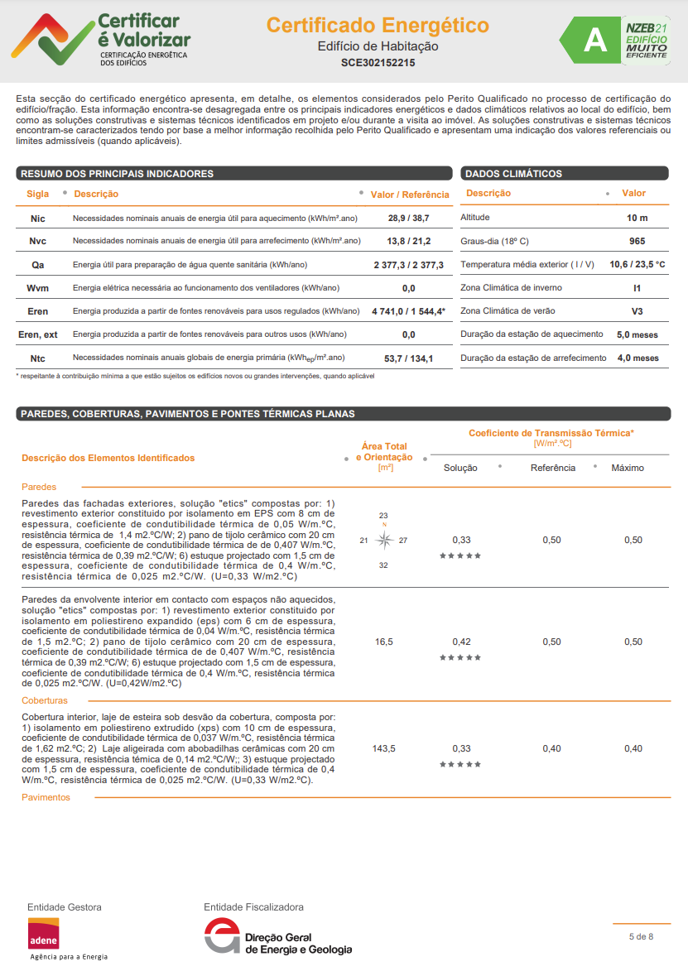
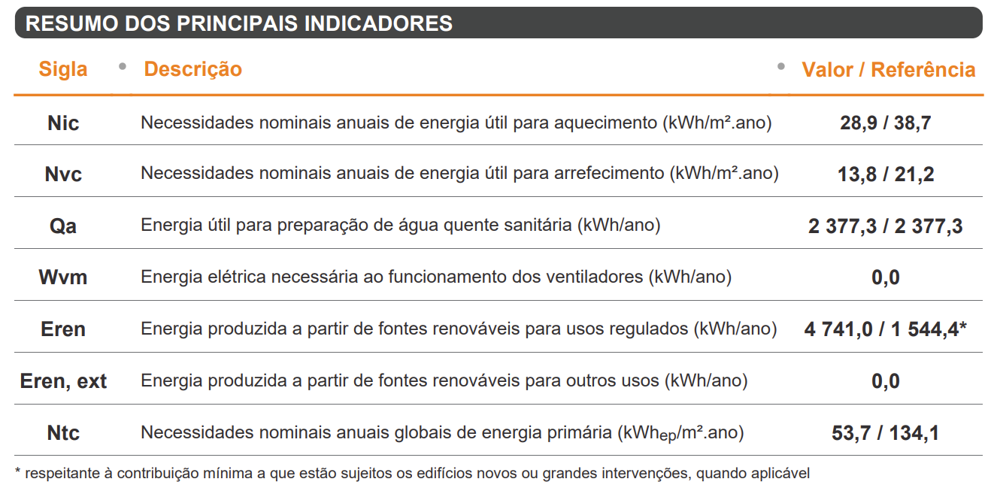
Demonstração NZEB20
$$R_{Nt}=\frac{N_{tc}}{N_{t}}$$
Pág. 1
Pág. 5
12

Slide 13
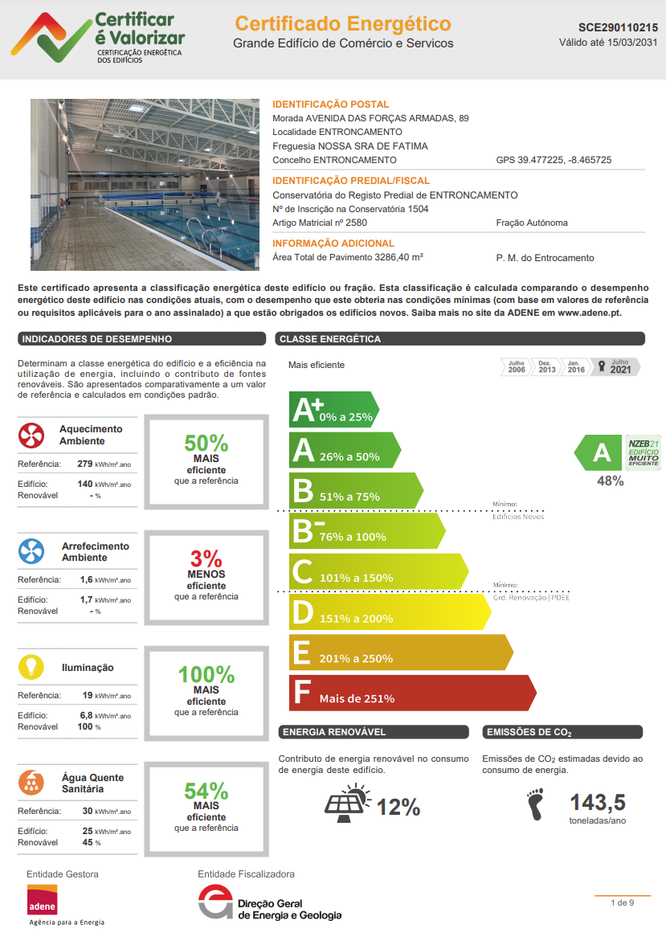
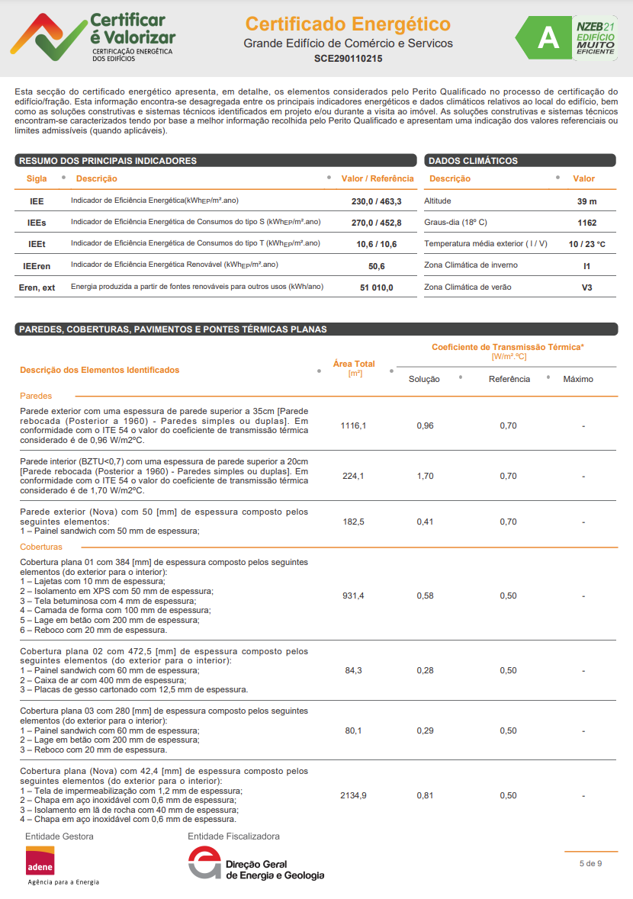
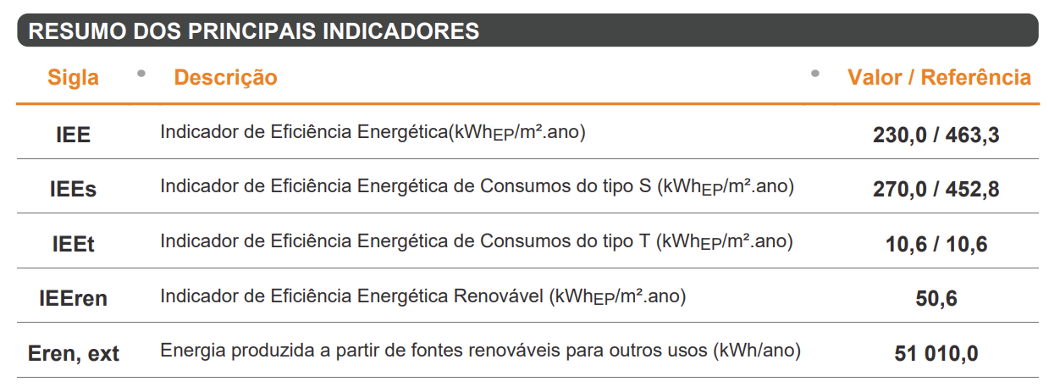
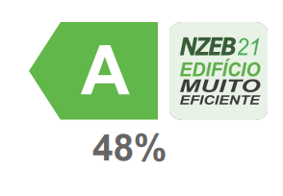
Demonstração NZEB20
$$R_{IEE}=\frac{{IEE}_{pr,S}− {IEE}_{pr,ren}}{{IEE}_{ref.S}}$$
Pág. 1
Pág. 5
13

Slide 14
CE com metodologias distintas
“relativamente a procedimentos de licenciamento que se tenham concluído em data anterior à entrada em vigor do presente decreto-lei, o Portal SCE possibilita o registo de informação, complementar ao certificado energético (…)”(1).
Nesse sentido, o Portal SCE permite o preenchimento dos indicadores energéticos determinados ao abrigo da metodologia prevista no Decreto-Lei n.º 118/2013, de 20 de agosto, ficando os mesmos registados no layout do CE.
Esta informação pode ser utilizada na atribuição de benefícios fiscais ou no acesso a programas de financiamento iniciados ao abrigo do referido diploma, comparando cenários iniciais e finais com os mesmos pressupostos de cálculo.
nos termos do no n.º 3 do artigo 44.º do Decreto-Lei n.º 101-D/2020, de 7 de dezembro, na sua atual redação
14

Slide 15
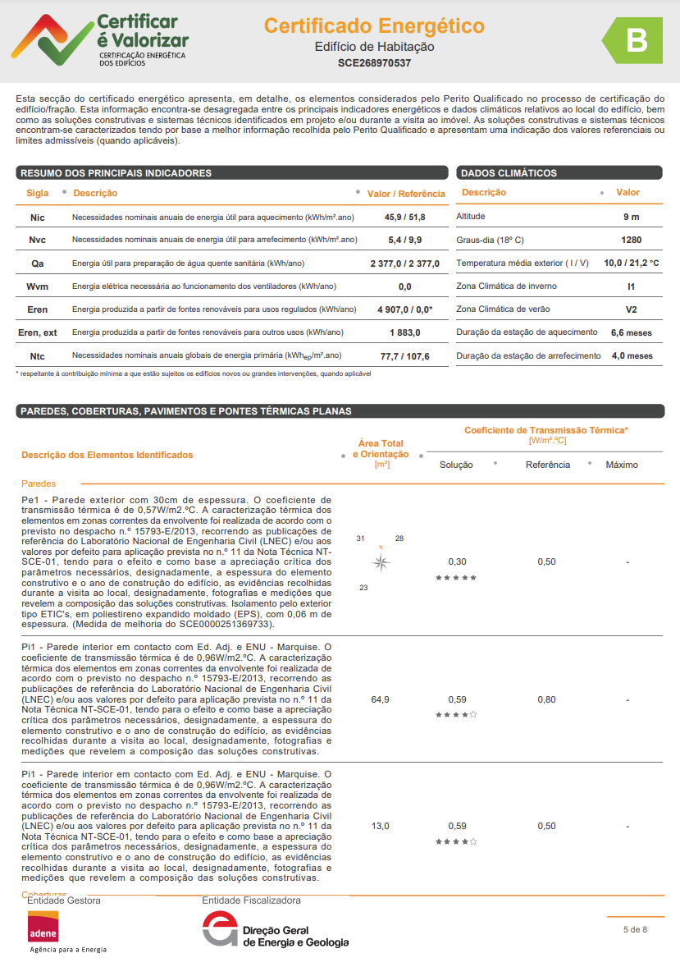
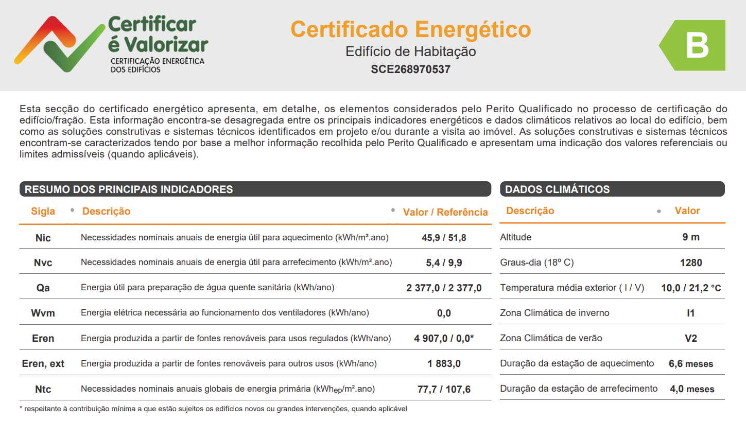
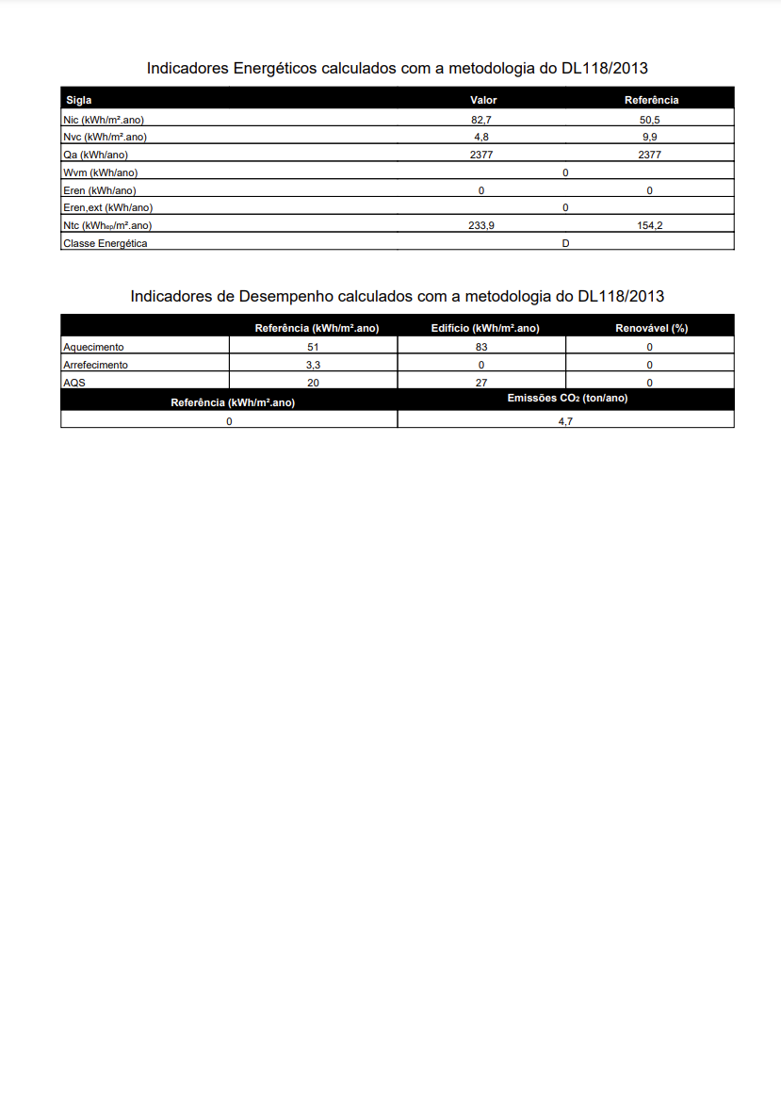
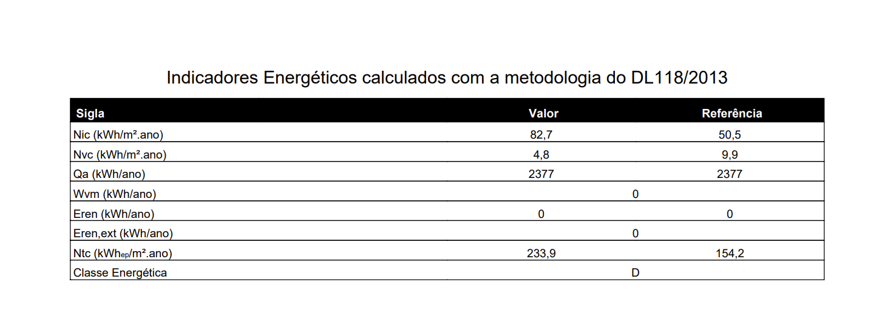
CE com metodologias distintas
15

Slide 16
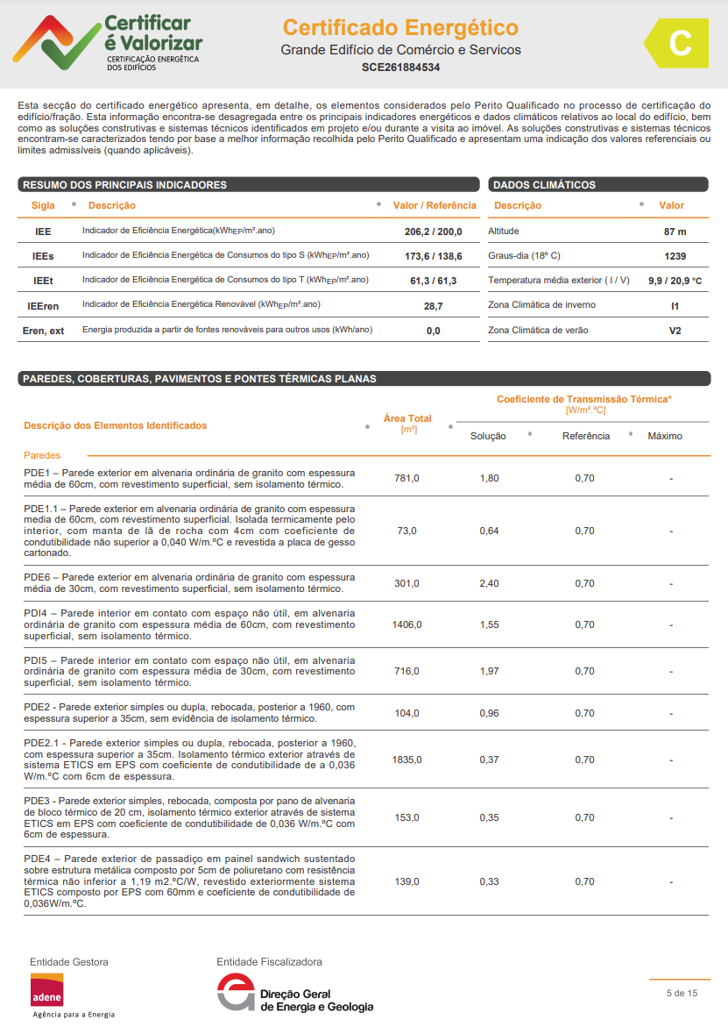
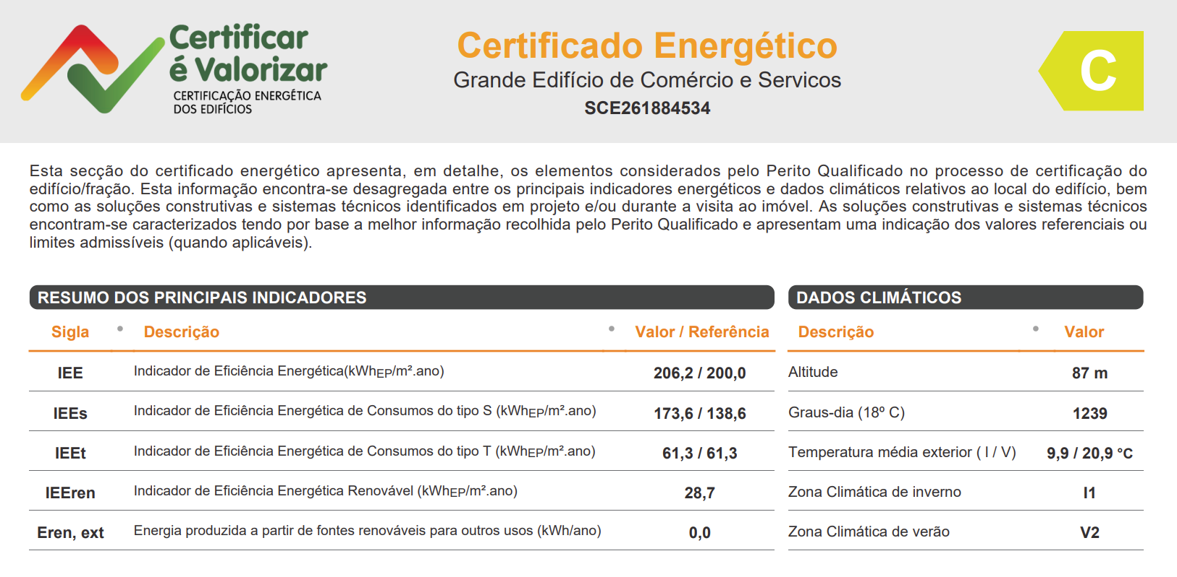
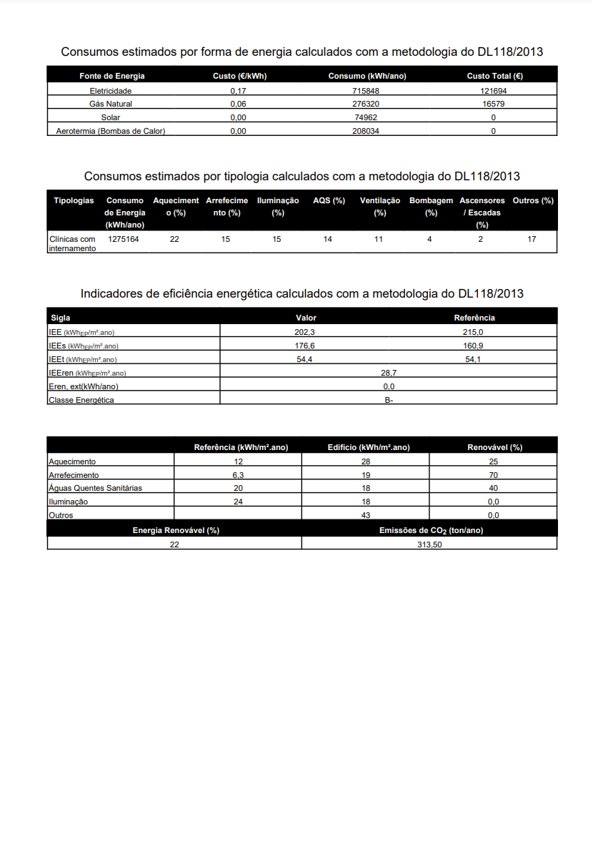
CE com metodologias distintas
16

Slide 17
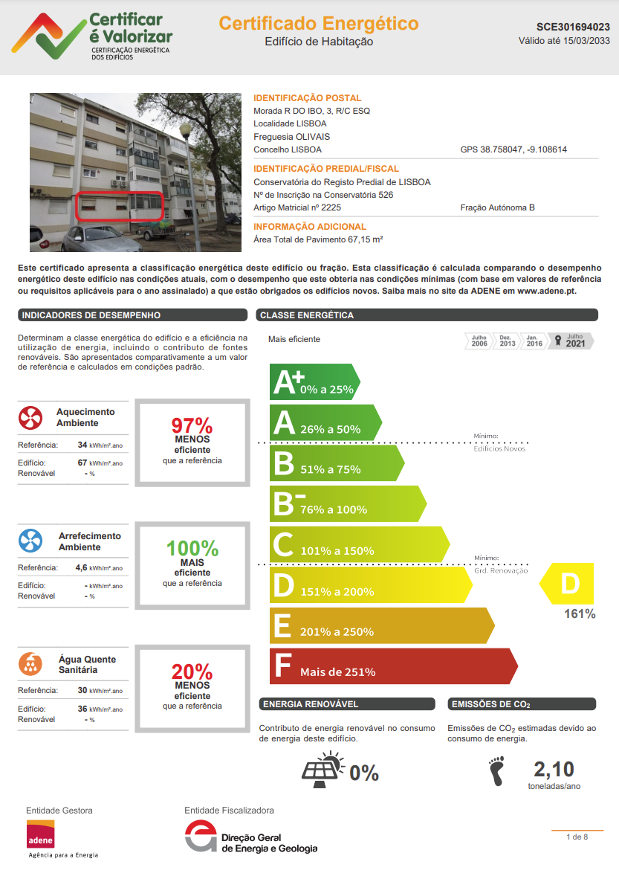
Certificado Energético
Para efeitos da emissão de um CE devem ser disponibilizados ao PQ todos os elementos necessários⁽¹⁾ para que possa ser realizado a avaliação do desempenho energético.
O CE deve refletir o estado do edifício à data da sua emissão pelo que a avaliação energética deve ser realizada em data mais próxima quanto possível, garantindo assim a não existência de desvios significativos, que poderiam comprometer a avaliação das metas pretendidas.
conforme artigo 21.º do Decreto-Lei n.º 101-D/2020, de 7 de dezembro, na sua atual redação
17

Slide 18
Certificado Energético
18

Slide 19
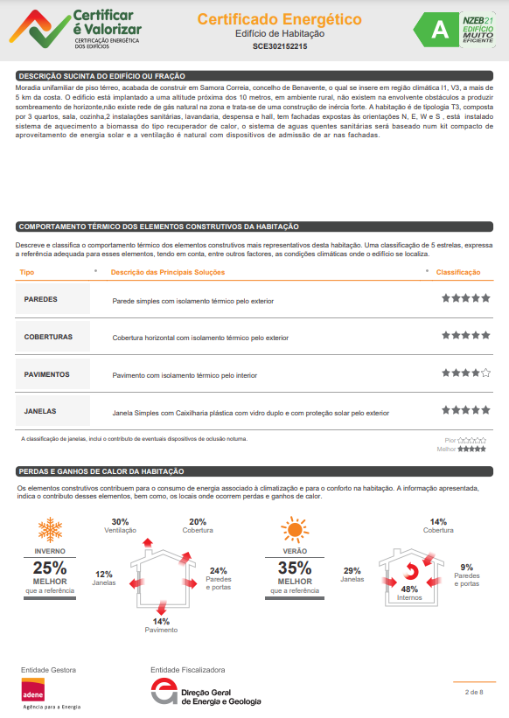
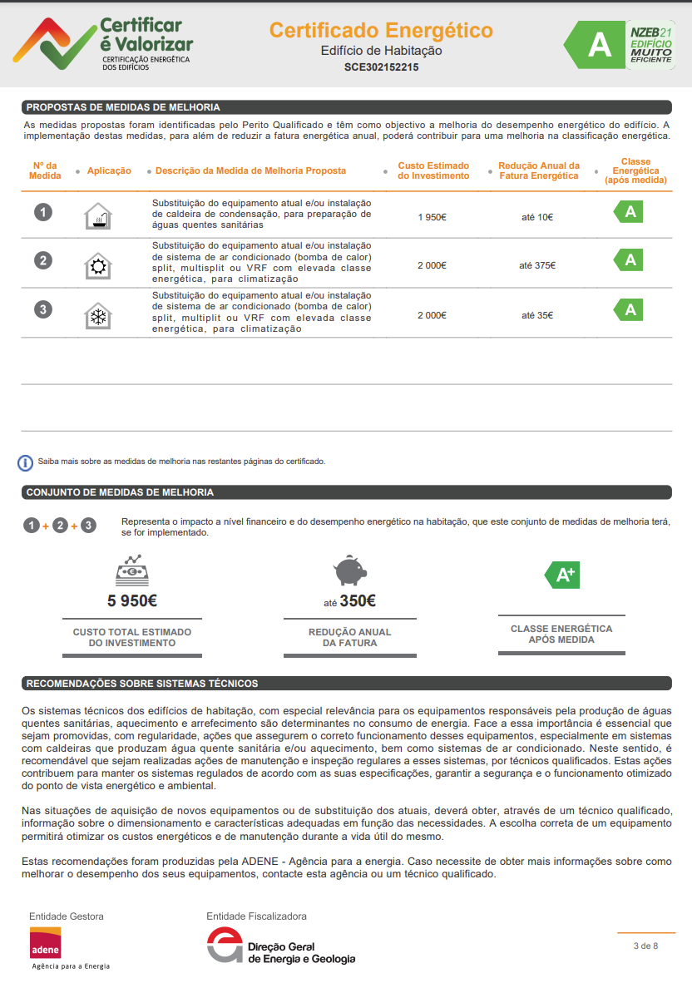
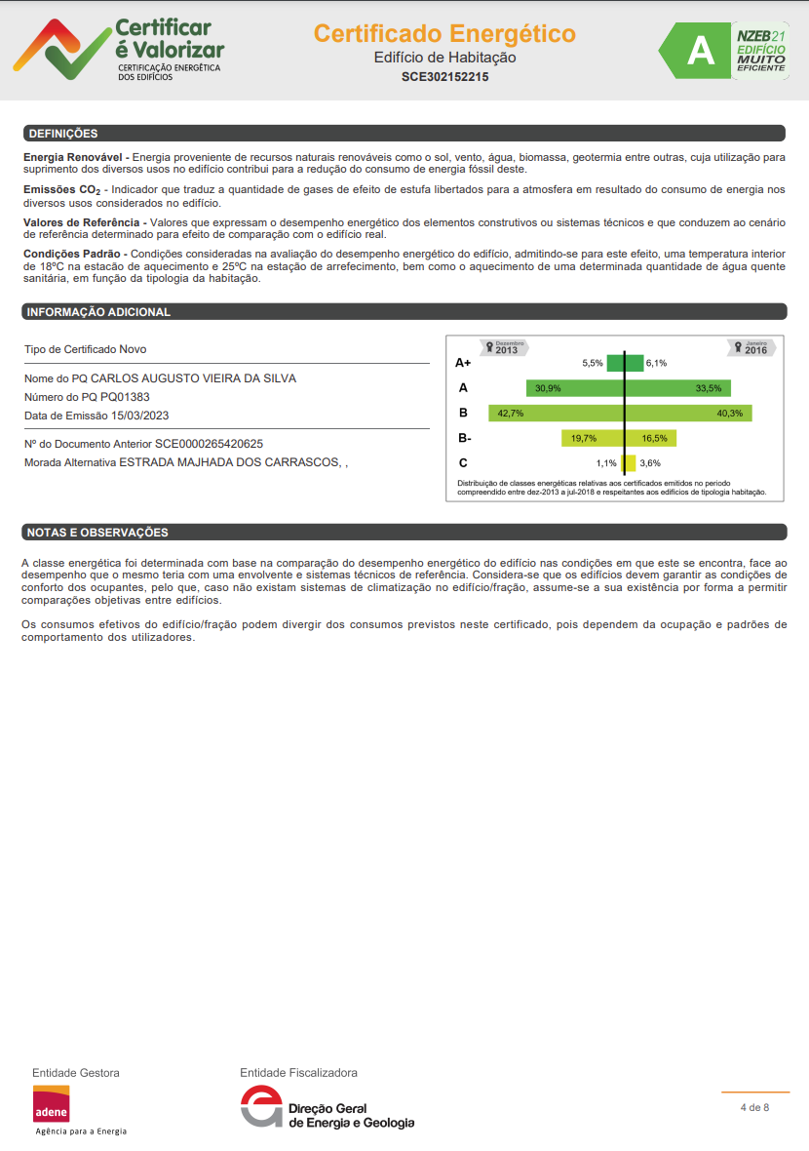
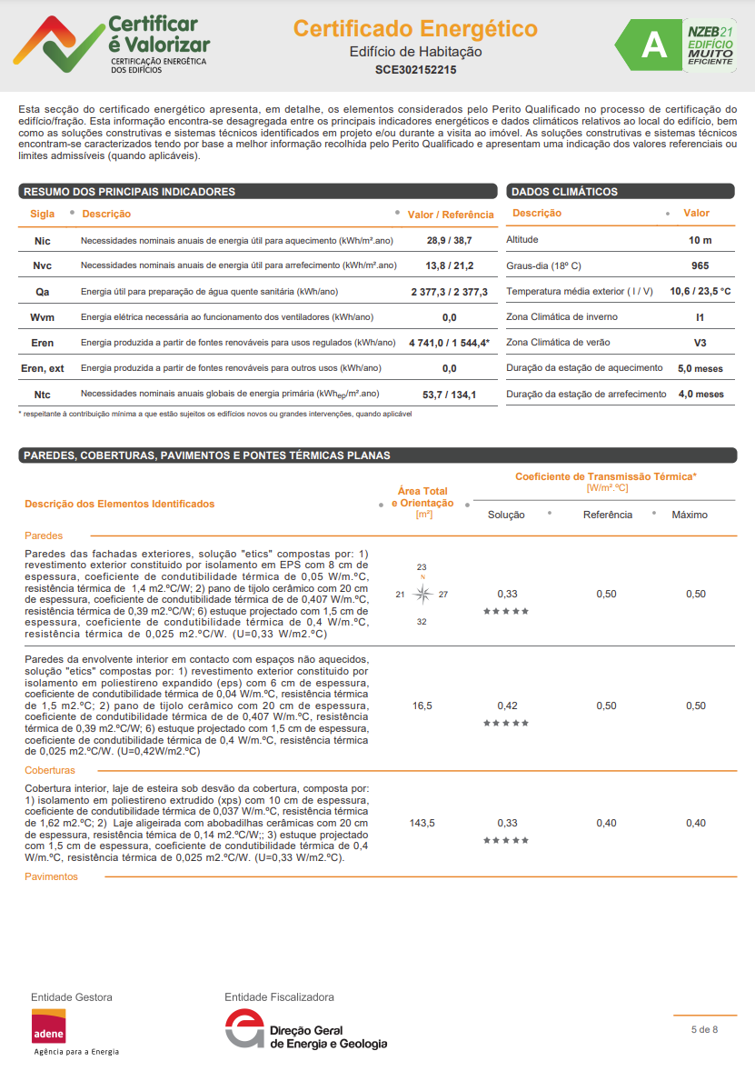
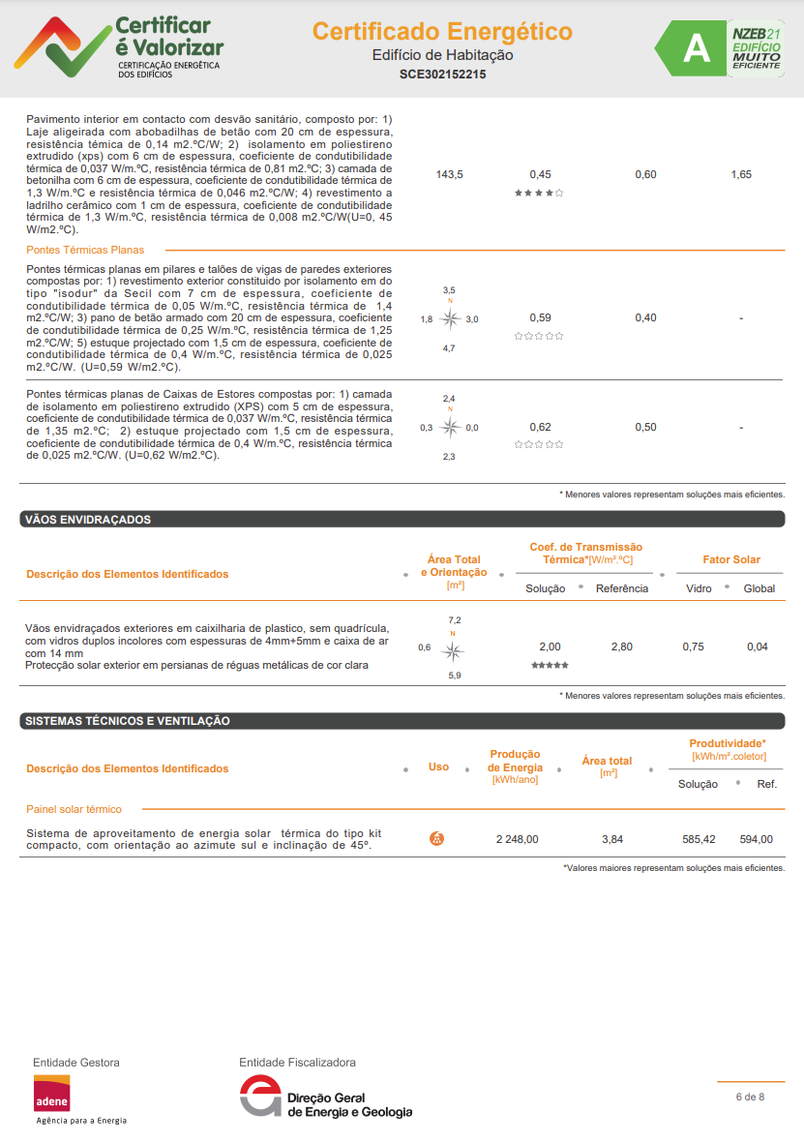
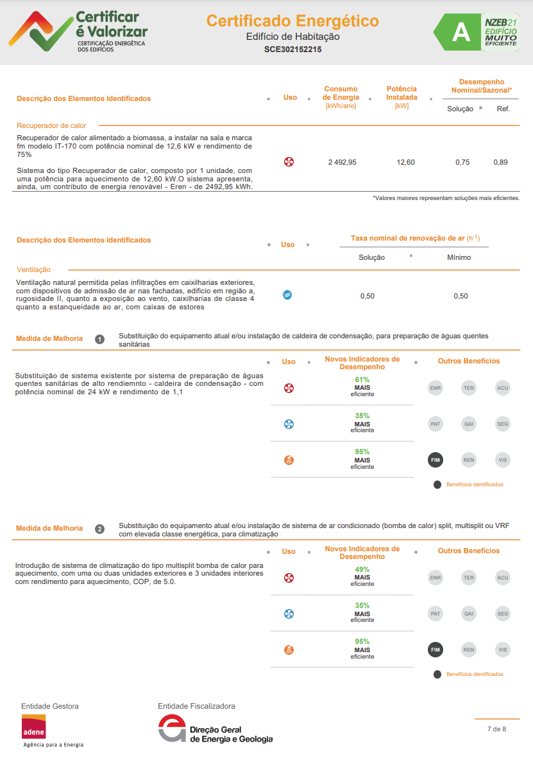
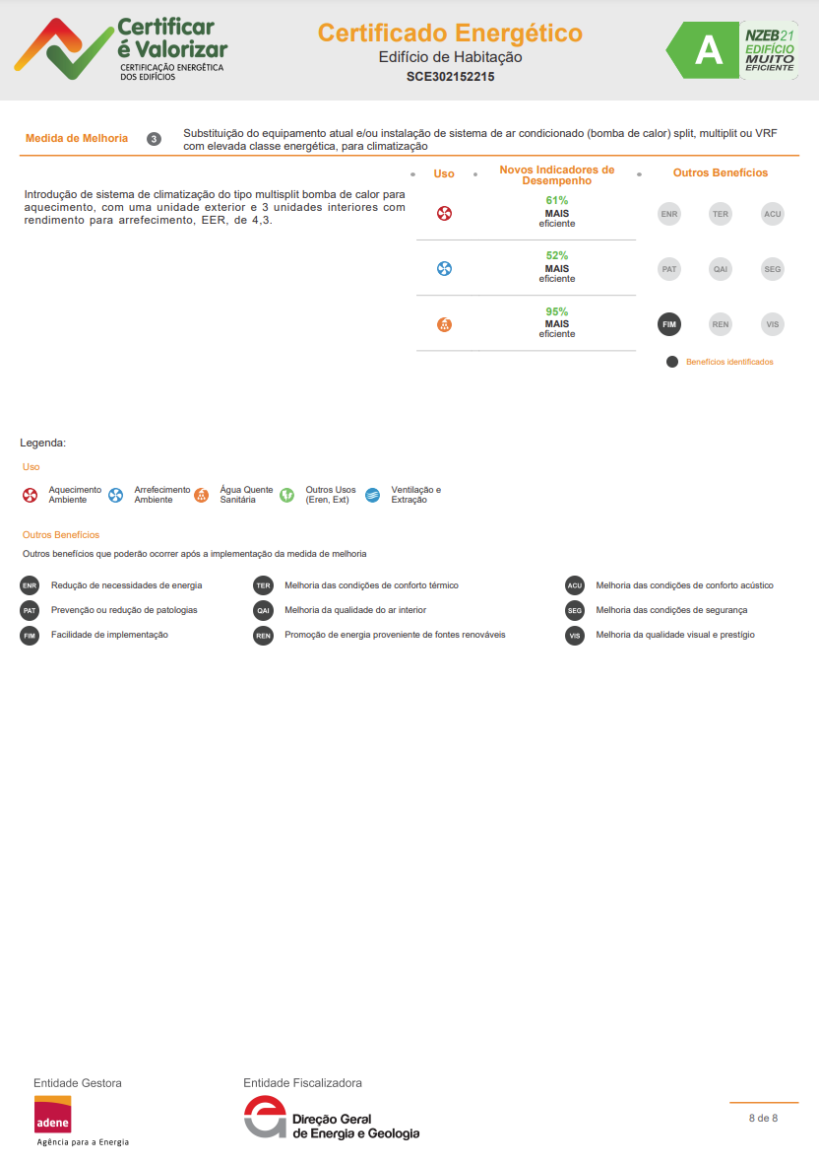
Certificado Energético - habitação
Pág. 1
Pág. 2
Pág. 3
Pág. 4
Pág. 5
Pág. 6
Pág. 7
Pág. 8
19

Slide 20
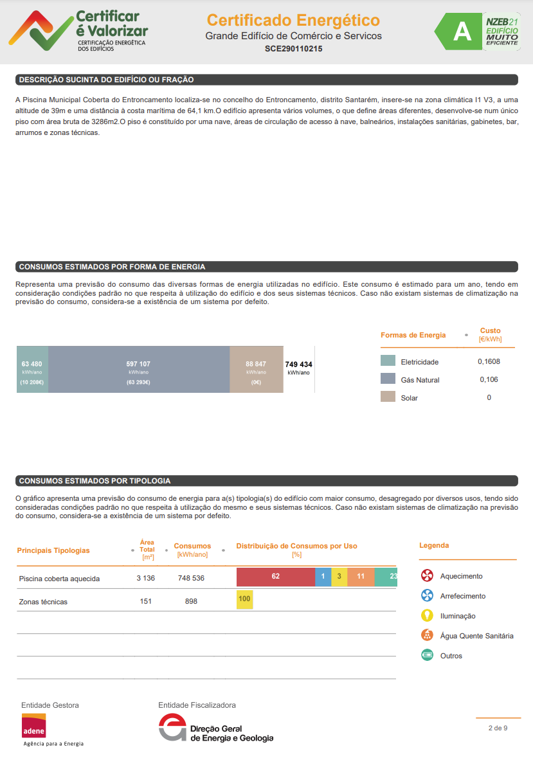
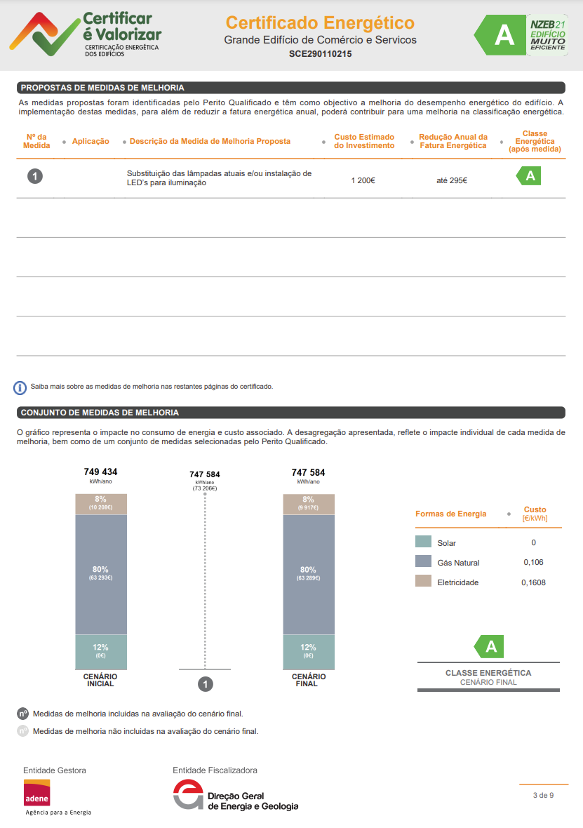
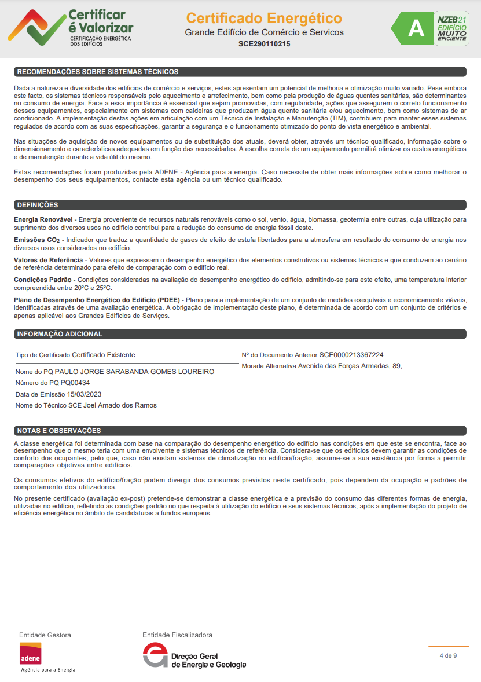
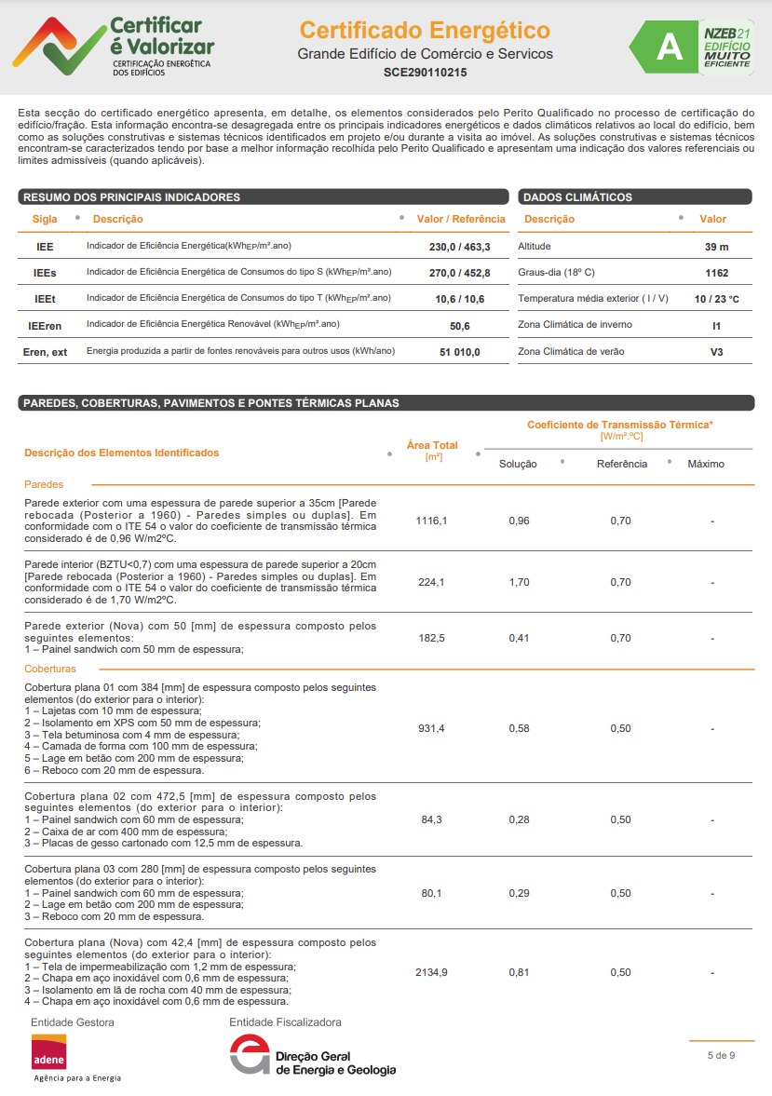
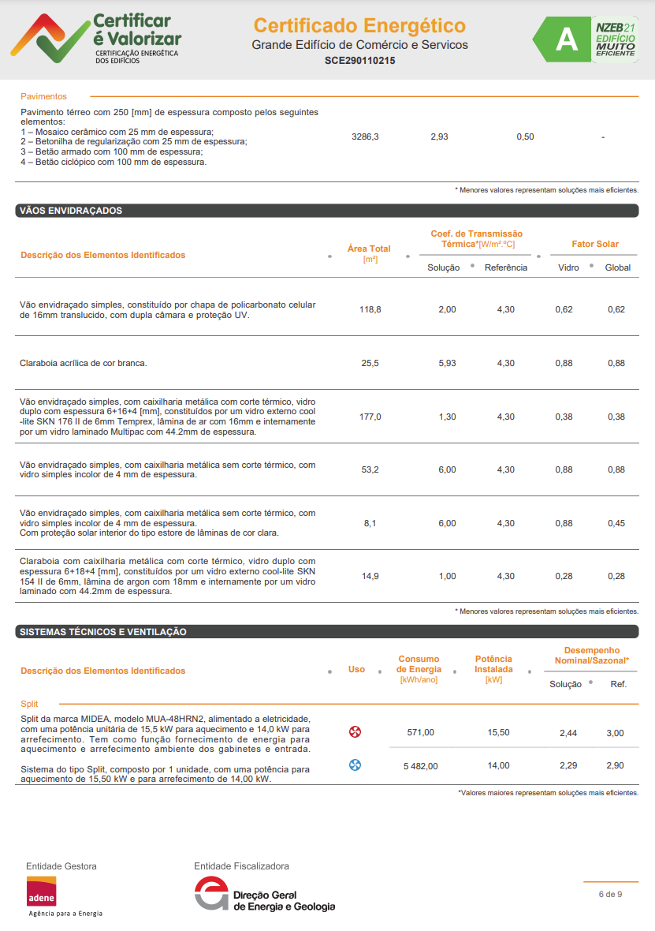
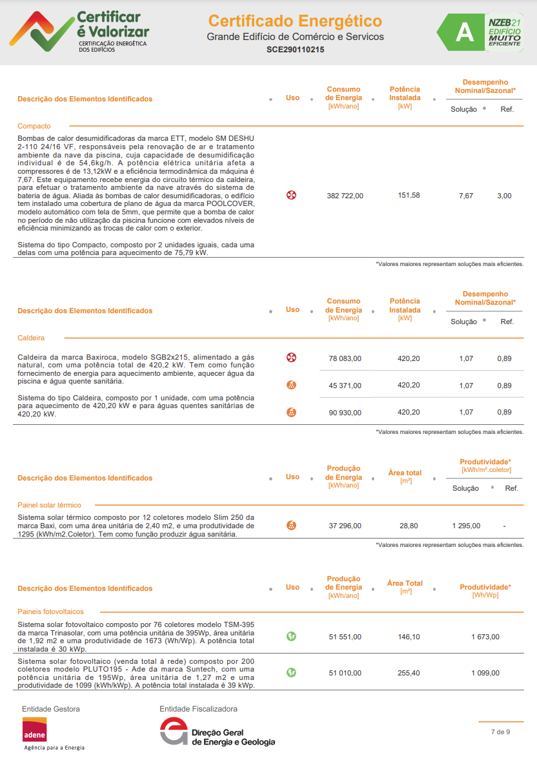
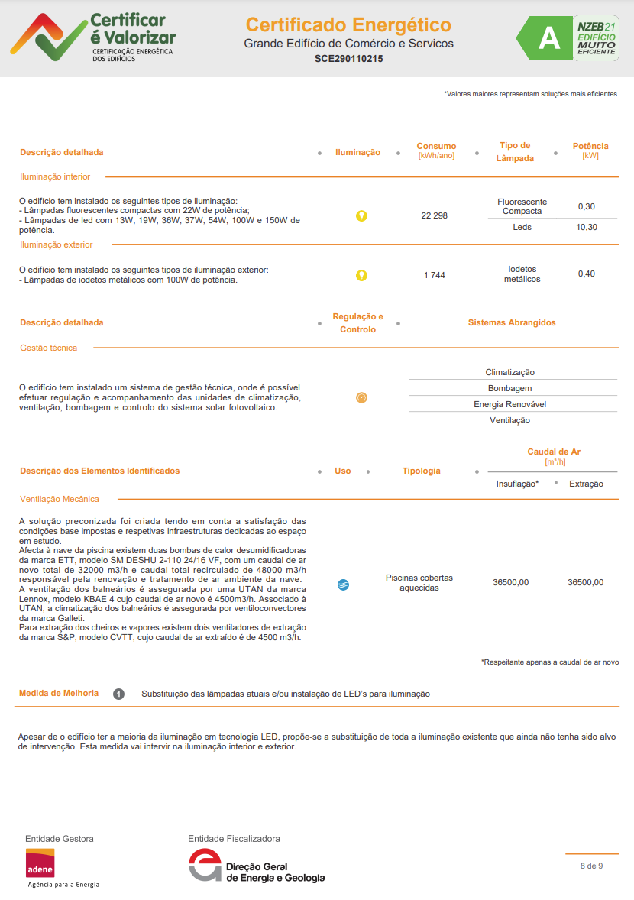
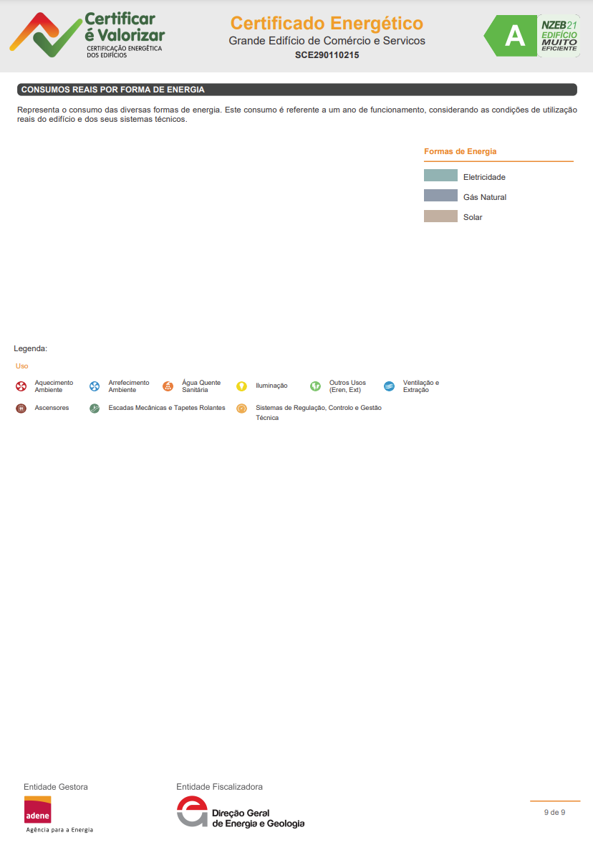
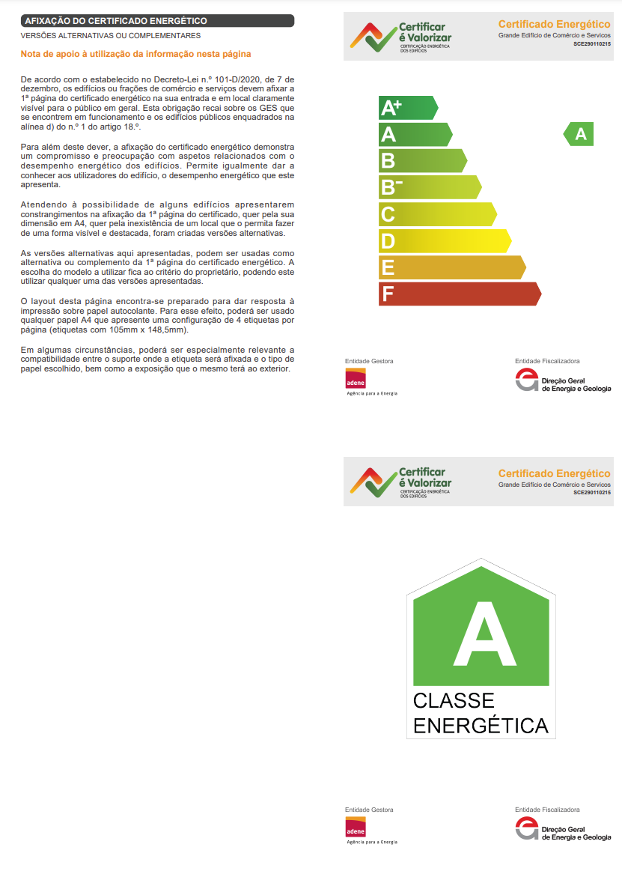
Certificado Energético – comércio e serviços
Pág. 1
Pág. 2
Pág. 3
Pág. 4
Pág. 5
Pág. 6
Pág. 7
Pág. 8
Pág. 9
Pág. 10
20

Slide 21
Ferramenta de monitorização
Renovações
Para o caso de operações / candidaturas onde se preveja a renovação de edifícios, é objetivo do programa que estas atinjam o patamar de renovação média, ou seja, um mínimo de 30% de redução de energia primária.
A operação em causa deve atingir, em média, este patamar.
Desenvolvimento de uma ferramenta auxiliar para a verificação e monitorização da poupança média alcançada na operação.
A disponibilizar oportunamente pelo PRR
21

Slide 22
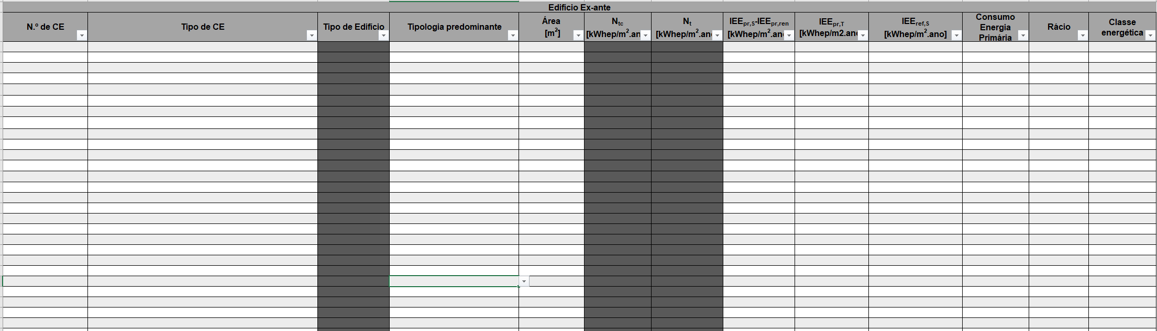
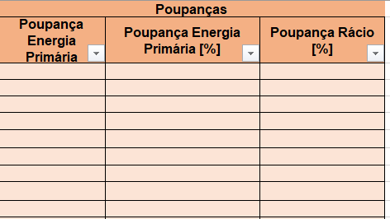
Ferramenta de monitorização
Análise ex-ante
Avaliação energética do edifício, no seu estado inicial
Análise ex-post
Avaliação energética do edifício após a intervenção
Determinação de poupanças
Avaliação das poupanças energéticas alcançadas com a intervenção
22

Slide 23
Preenchimento
Pág. 5
Pág. 1
23

Slide 24
Preenchimento
Pág. 5
Pág. 1
24

Slide 25
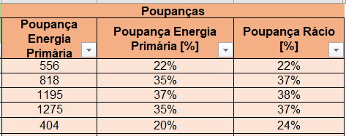
Preenchimento
25

Slide 26
O que reter…
Certificado Energético
Pode ser emitido para parte de um edifício ou para a sua totalidade para acesso a instrumentos de financiamento
Ferramenta por excelência para a monitorização e verificação da situação ex-ante e ex-post
Construção nova
Deve atingir o patamar NZEB20
Renovações
Devem atingir o patamar de renovação média, com um mínimo de 30% de redução de energia primária
26

Slide 27
Obrigado!
Nuno Baptista
nuno.baptista@adene.pt
sce.pt
27

